Slide 1
Викторина на тему : «Олимпийская мозаика»

Slide 2
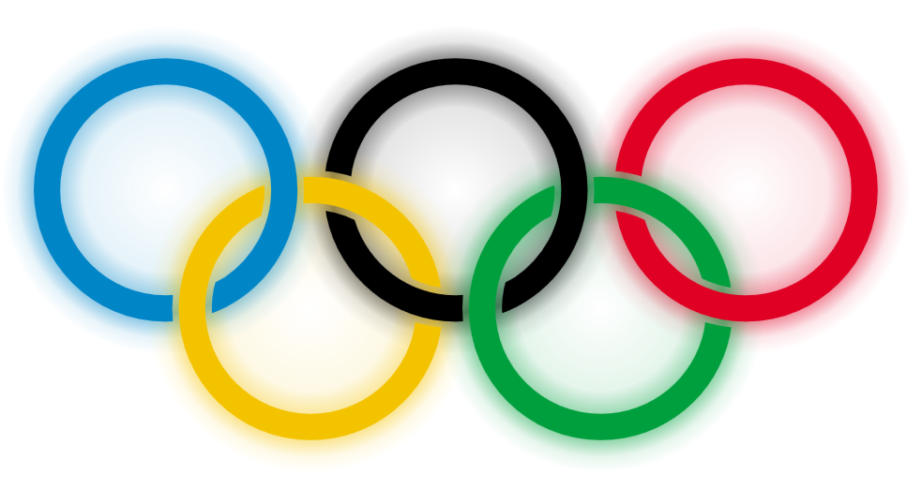
Символ Олимпиады -
- пять скрепленных колец, которые символизируют объединение пяти частей света в олимпийском движении.
Европа
Африка
Америка
Азия
Австралия

Slide 3
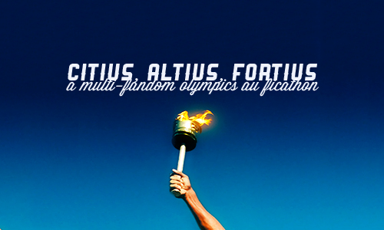
Девиз Олимпийских игр?
Крылатое латинское выражение – Citius, Altius, Fortius (Быстрее, выше, сильнее).

Slide 4
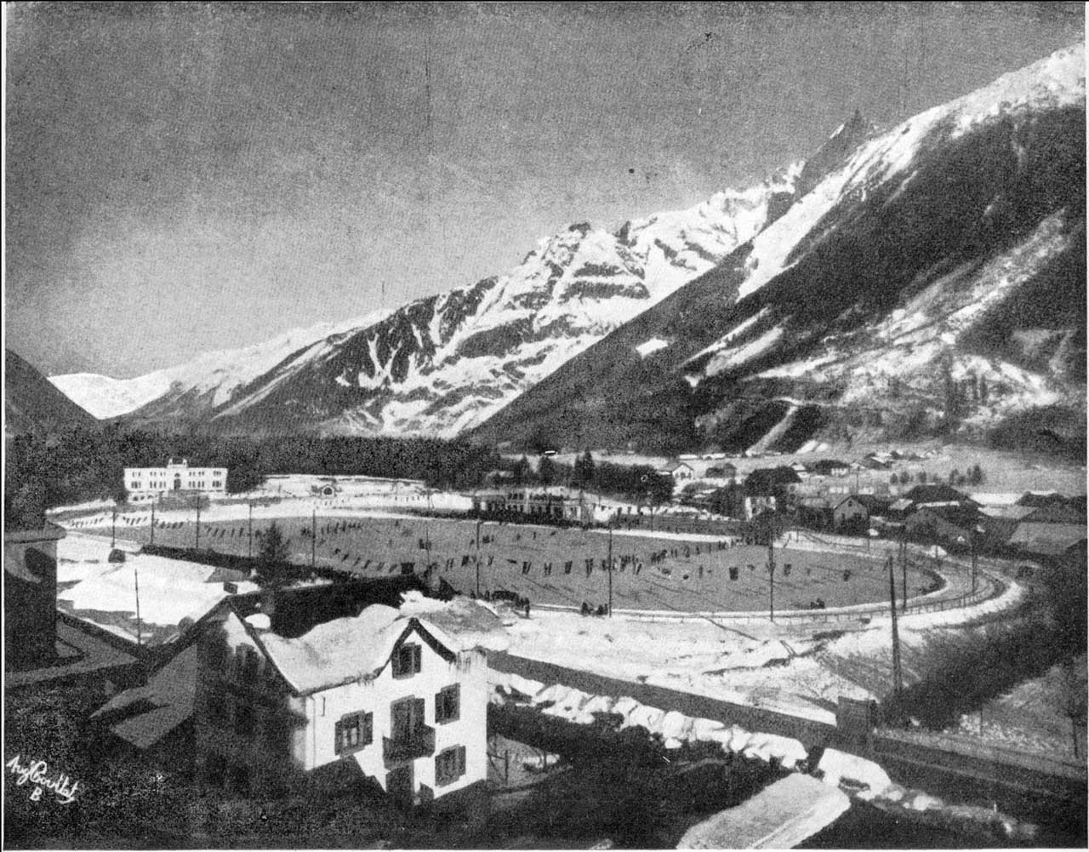
Историческая справка
С 1924 года стали проводиться зимние Олимпийские игры. Впервые они прошли во Франции в г. Шамони. Начиная с 1994 года сроки проведения зимних Олимпийских игр МОК сдвинул на два года относительно летних. Таким образом, в 2010 году Олимпиада проходила в канадском Ванкувере, а в 2014 году будем встречать ее в Сочи.

Slide 5
Физкультура и спорт
Со здоровьем крепко дружат.
Каждый новый рекорд
Для спортсмена нужен.
Знает каждый из нас:
Быть спортсменом очень круто.
Посвящайте каждый час
Спорту, каждую минуту.

Slide 6
Ну что ж, поехали!

Slide 7
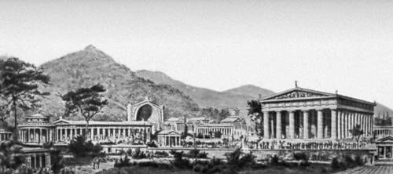
1. Какое государство является родиной Олимпийских игр?
а) Греция
б) Гвинея
в) Рим

Slide 8
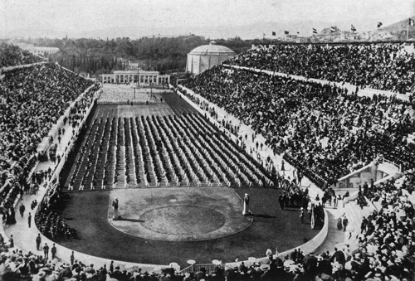
2. Когда состоялись первые Олимпийские игры?
В 776 г. до н.э

Slide 9
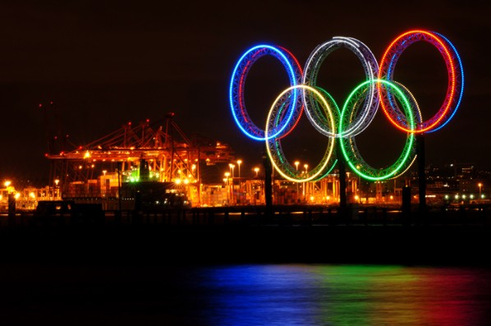
3. Что означает эмблема – пять колец на белом полотне Олимпийского флага?
а) пять скреплённых колец символизируют пятиборье
б) пять скреплённых колец символизируют пятницу
в) пять скреплённых колец символизируют объединение пяти частей света в олимпийском движении

Slide 10
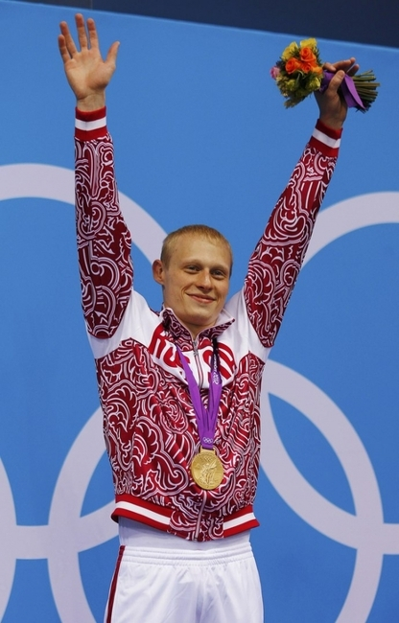
4. Какие звания присваивают спортсмену пожизненно?
а) чемпиона Европы
б) чемпиона мира
в) олимпийского чемпиона

Slide 11
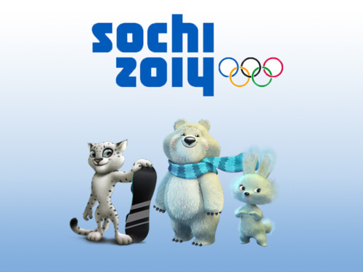
5. Талисман зимних олимпийских игр в Сочи 2014?
а) лягушонок
б) леопард, белый мишка и зайка
в) тигренок, мишутка

Slide 12
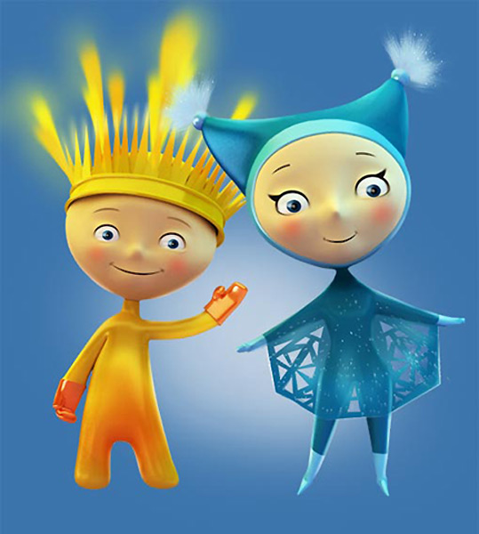
6. Талисман зимних паралимпийских игр в Сочи 2014?
а) лучик и снежинка
б) зимушка
в) мишутка

Slide 13
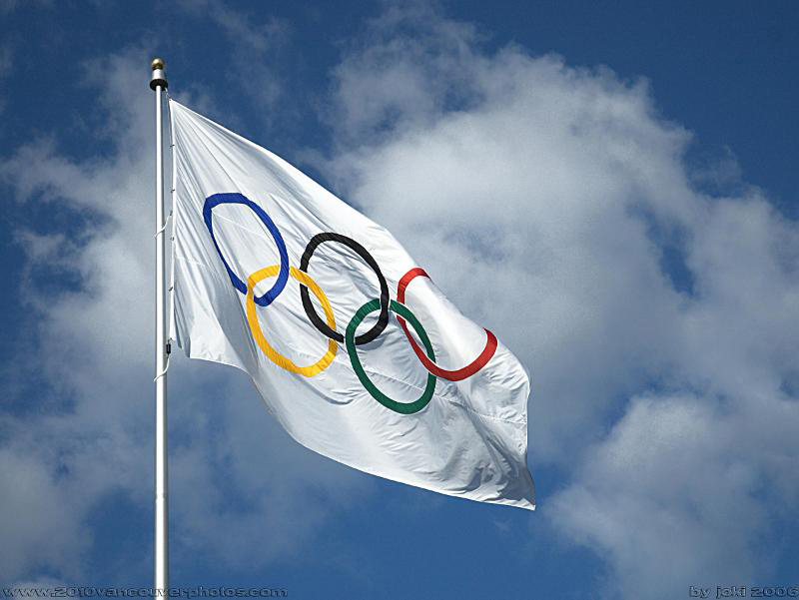
7. Что представляет собой олимпийский флаг?
Белое полотнище с пятью переплетенными кольцами синего, черного, красного, зеленого и желтого цветов. Пять колец символизируют пять континентов.

Slide 14
8. Каждый национальный Олимпийский комитет имеет эмблему. Как выглядит эмблема национального олимпийского комитета России?
Пять олимпийских колец и изображение трехцветного языка пламени.

Slide 15
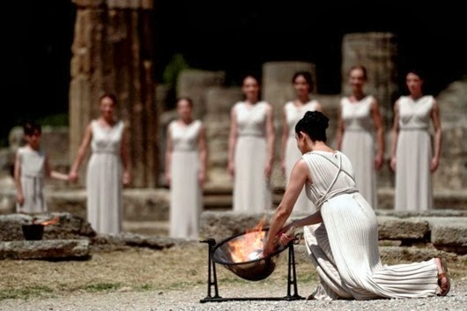
9. Как зажигают олимпийский факел?
На факел направляют пучок солнечных лучей, собранных при помощи системы линз и отражателей.

Slide 16
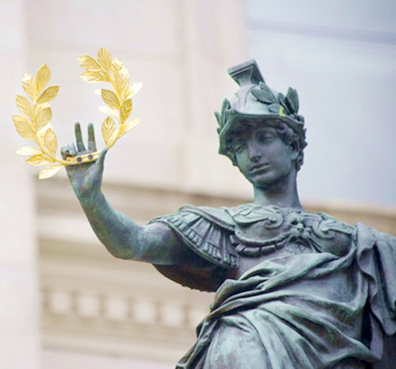
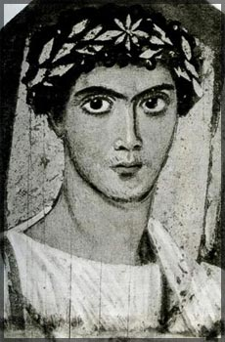
10. Чем награждали победителей Игр в Древней Греции?
Венком из листьев лавра

Slide 17
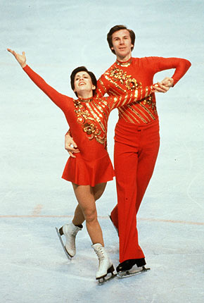
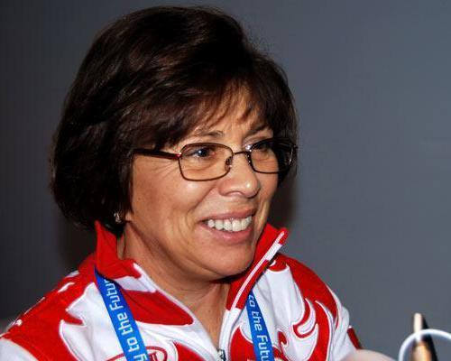
11. Трехкратная олимпийская чемпионка в фигурном катании, партнерша Алексея Уланова и Александра Зайцева?
Ирина Роднина

Slide 18
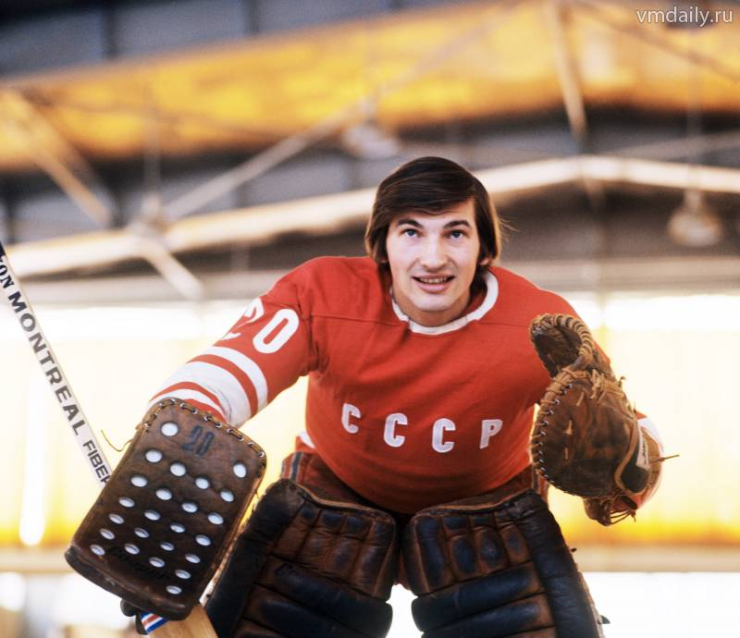
12. Хоккейный вратарь, трехкратный олимпийский чемпион, в 22 года признанный лучшим вратарем мира?
Владислав Третьяк

Slide 19
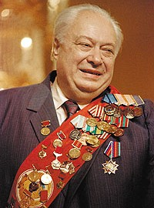
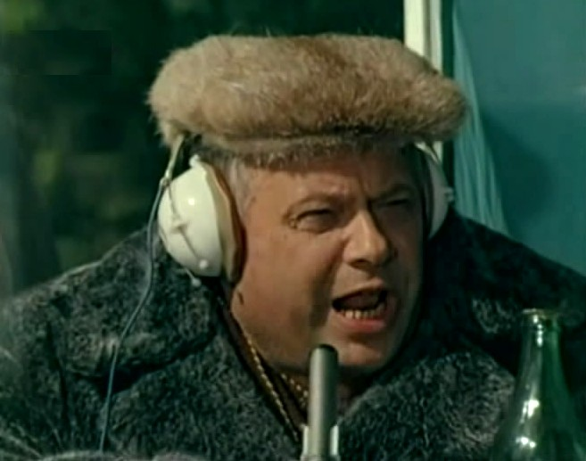
13. Спортивный комментатор, автор знаменитого «Го-о-ол!» и фразы «Такой хоккей нам не нужен!»?
Николай Озеров

Slide 20
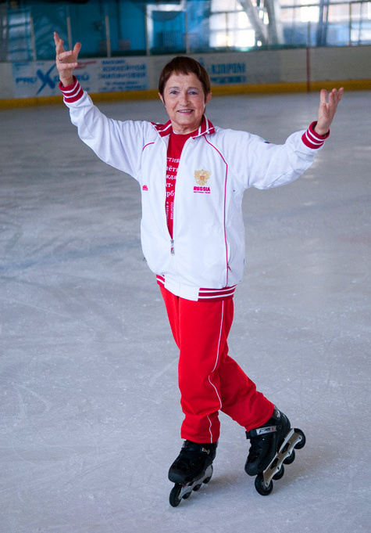
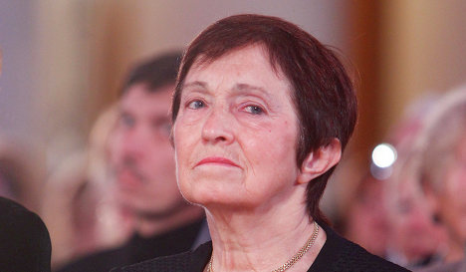
14. Знаменитый тренер России по фигурному катанию, воспитавшая олимпийских чемпионов в фигурном катании среди спортивных пар?
Тамара Москвина

Slide 21
Автор Юлиана Кочергина, 10 Б, школа 92
Спасибо за внимание!

